Slide 1

M&H 고속버스

Slide 2


Slide 3
1. 개요
4-1 프로그램 개발 환경
4-2 프로그램 구조:스토리보드
4-3 프로그램 구조:개체 관계도
4-4 프로그램 구조:물리적 모델링
4-5 프로그램 구조:MVC 파일구조
4-6 프로그램 구조:Class Diagram
2. 역할분담
3. 프로그램 개발 일정
4. 프로그램 구조
5. UI, 기능안내

Slide 4
1. 개요
요구사항:
1.로그인 및 회원가입
①고객은 회원가입 후 로그인
②아이디/비밀번호 분실 시 아이디/비밀번호 찾기 기능을
이용하여 처리
2.예매 및 결제
① 고객은 출발지, 도착지, 출발날짜 정보를 입력
② 버스유형 선택 (일반/우등) 후 배차 조회
③ 고객이 입력한 출발지,도착지,버스유형에 맞춰 출발
날짜 당일 시간 별 배차 표가 조회되고 선택가능
④ 좌석 선택/연령 구분/매수 선택 후 결제방식 지정.
성인:10000 청소년:7000 영/유아(만 5세 이하 아동):5000
우등 선택 시 +2000
3.조회
① 고객은 자신의 버스예매정보를 조회버튼을 이용하여
조회 할 수 있다.
② 고객은 자신의 버스예매정보를 수정 및 취소할 수
있다.

Slide 5
2. 역할분담
박정민(팀장):
김다훈:
김세훈:

Slide 6
3. 프로그램 개발 일정
05/27 | 05/28 | 05/29 | 05/30 | 05/31 | 06/01 | 06/02
06/03 | 06/04 | 06/05 | 06/06 | 06/07 | 06/08 | 06/09
06/10 | 06/11 | 06/12 | 06/13 | 06/14
2008
A
2013
C
2015
E
2014
D

Slide 7
4-1 프로그램 구조 : 개발 환경(미완)
운영체제 : Windows7 64bit
DBMS :
개발도구 : Eclipse,
데이터베이스 모델링 :
UML :
개발 언어 : Java, Java Fx
View Tool : Java Fx SceneBuilder

Slide 8
4-2 프로그램 구조 : 스토리보드(미완)

Slide 9
4-3 프로그램 구조:개체 관계도
예매번호
출발날짜
복귀날짜
출발지
배차번호
버스유형
출발시간
잔여좌석
결제방식
예매
도착지
배차 표
연령구분
출발유형
매수
고객번호
좌석선택
지역
버스유형
예매 수
일련번호
예약날짜
이름
금액
고객
출발날짜
ID
조회
버스유형
복귀날짜
고유번호
고객번호
연락처
출발시간
터미널
도착지
출발지
터미널
지역

Slide 10
4-4 프로그램 구조 : 물리적 모델링

Slide 11
4-5 프로그램 구조 : MVC 파일구조(미완)
Model | View | Controller

Slide 12
4-6 프로그램 구조 : Class Diagram

Slide 13
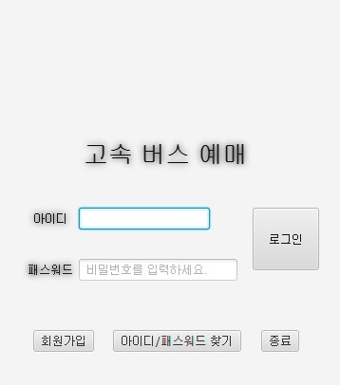
5-1. UI, 기능 안내 : 로그인

Slide 14
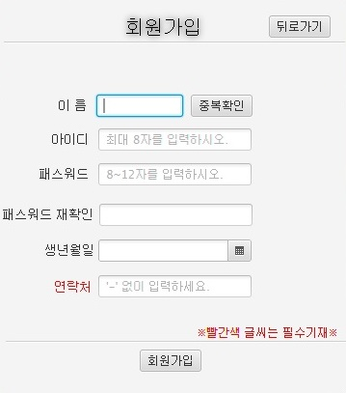
5-2. 회원가입

Slide 15
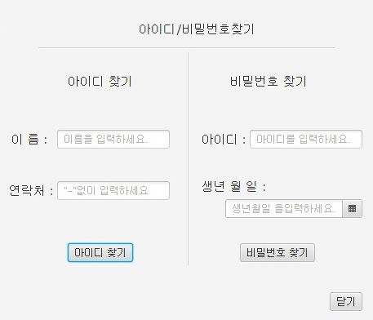
5-3 : ID / 비밀번호 찾기

Slide 16
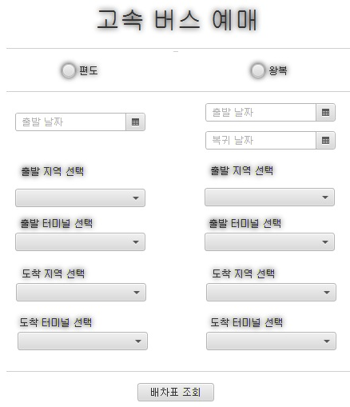
5-4 : 예매 창

Slide 17
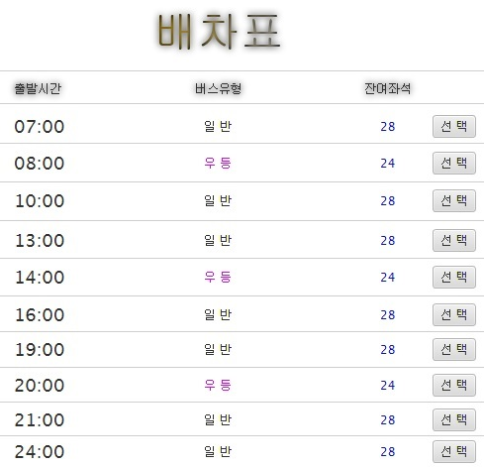
5-5 : 배차 표

Slide 18
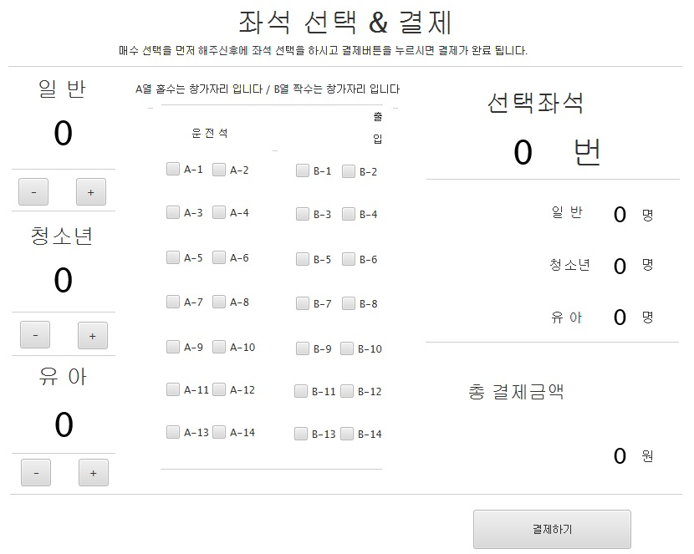
5-6 : 좌석 선택&결제 창

Slide 19
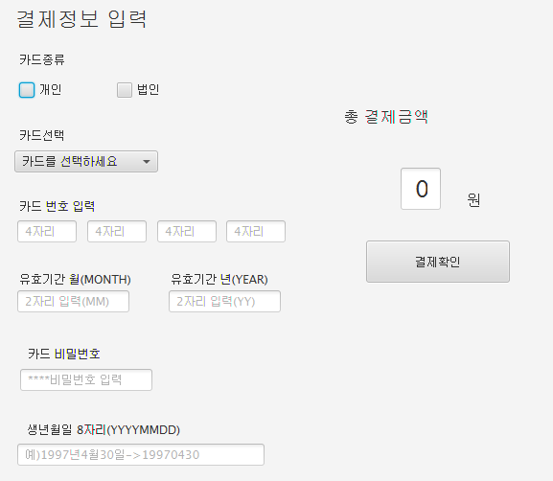
5-7 : 결제정보 입력 창

Slide 20
5-8 : 결제완료 창

